Slide 1
СОЧИ 2014: КАЗАХСТАН, ВПЕРЁД!
классный час
Подготовила: Коштаева Г.Д.
При подготовке использованы материалы
Веб- сайта BNews.kz

Slide 2
Зимние Олимпийские игры 2014
официальное название XXII зимние Олимпийские игры — международное спортивное мероприятие, которое пройдёт в российском городе Сочи с 7 по 23 февраля 2014 года.
Столица Олимпийских игр Сочи 2014 была выбрана во время 119-й сессии МОК в городе Гватемала, столице Гватемалы 4 июля 2007 года.
На территории России Олимпийские игры пройдут во второй раз (до этого в Москве в 1980 году прошли XXII летние Олимпийские игры), и впервые — зимние Игры.
По окончании Олимпийских игр на тех же объектах будут проведены зимние Паралимпийские игры 2014.

Slide 3
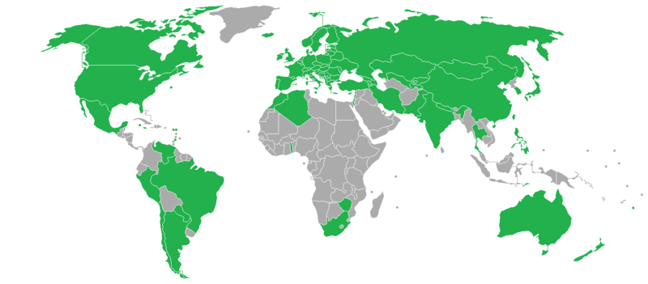
Страны-участницы: 90
Количество спортсменов: 2800
Разыгрывается медалей: 98 комплектов в 7 видах спорта (15 дисциплин)
Церемония открытия: 7 февраля 2014 года

Slide 4
Города-кандидаты
на проведение Зимних Олимпийских игр 2014 года
Сочи (Россия)
Зальцбург (Австрия)
Пхёнчхан (Корея)
Другие претенденты
Хака (Испания)
Алма-Ата (Казахстан)
София (Болгария)
Боржоми (Грузия)

Slide 5
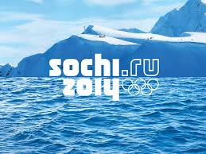
Эмблема-логотип
представляет собой надпись Sochi.ru, в которой слева зеркально отражается дата 2014, а справа расположены олимпийские кольца. Зеркальность символизирует двойственность Сочи, где теплое морское побережье соседствует с высокими снежными вершинами. Дуальность отражена и в основных цветах логотипа — морском синем и зимнем белоснежном. Они подчеркивают единство субтропического побережья и заснеженных гор Сочи. Бренд передает загадку России — страны чарующих контрастов: Европа и Азия; огромные города и безлюдная сибирская тундра; ясный русский гений в сочетании с эмоциональным темпераментом; холодный климат и горячие сердца.

Slide 6
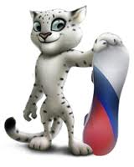
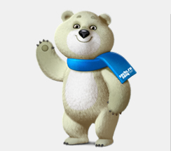
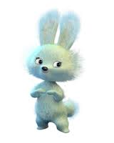
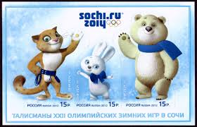
Талисманы
Белый мишка, Зайка и Леопард

Slide 7
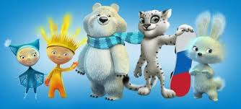
талисманы Паралимпийских игр Лучик и Снежинка

Slide 8
Слоган «Жаркие. Зимние. Твои».
Слово «жаркие» одновременно отсылает и к месту проведения игр — Сочи — и к «накалу спортивных страстей».
Слово «зимние» означает время года, в которое проводятся игры, а также образ, возникающий в голове у иностранцев при упоминании России.
Слово «Твои» символизирует, что предстоящие Игры будут «Олимпиадой каждого».
На английском языке слоган звучит следующим образом:
Hot. Cool. Yours.
по-английски слоган несёт в себе дополнительный подтекст, поскольку слово cool, помимо основного значения «холодный» (то есть зимний), имеет разговорное значение «классный, крутой».

Slide 9
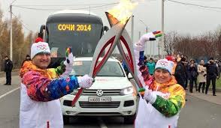
Самая продолжительная в истории эстафета олимпийского огня
Эстафета Олимпийского огня началась в Москве 7 октября 2013 года и закончится в Сочи 7 февраля 2014 года. По словам представителей Оргкомитета Олимпийских игр, эстафета станет самой продолжительной за всю историю — 123 дня и самой протяжённой — более 40 тысяч километров. Олимпийский огонь будет пронесён через столицы всех 83-х субъектов Российской Федерации.
Эстафета состояла из четырёх этапов. Первый начался 7 октября 2013 года в Москве, куда огонь был доставлен из Афин.
Олимпийский огонь побывал на Северном полюсе, в открытом космосе и на дне Байкала.
В эстафете олимпийского огня приняли участие 14 тыс. факелоносцев.

Slide 10
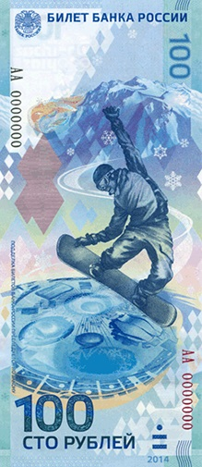
Памятная купюра посвящённая Олимпиаде 2014.
Программа рассчитана на период 2011—2014 годов и подразумевает выпуск памятных монет из драгоценных металлов (серебро и золото), а также памятных монет из недрагоценных металлов (медно-никелевый сплав).
Впервые в российской истории были выпущены памятные банкноты номиналом 100 рублей.

Slide 11
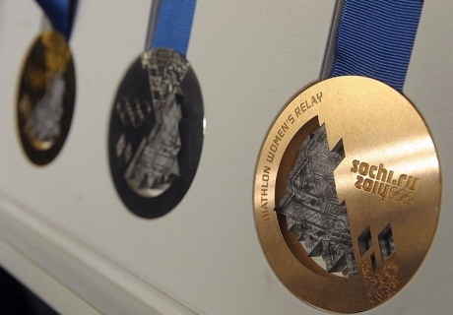
Медали
Всего будет изготовлено около 1300 наград, что является рекордным показателем для зимних олимпиад. Каждая медаль на лицевой стороне будет иметь изображения олимпийских колец, на оборотной стороне на английском языке будет отлит вид соревновательной олимпийской программы, а также изображен официальный логотип «Сочи-2014».
Всего разыгрывается 98 комплектов медалей, что на 12 больше, чем было в Ванкувере 2010:

Slide 12
Соревнования
15 зимних спортивных дисциплин, объединённых в семь олимпийских видов спорта, включены в программу зимних Олимпийских игр 2014.
Сюда входят три коньковых вида, шесть лыжных видов, два вида бобслея, а также четыре отдельных вида спорта.
6 новых соревнований:
прыжки с трамплина (женщины),
командные соревнования в фигурном катании,
эстафета в санном спорте,
хафпайп во фристайле (мужчины и женщины),
смешанная эстафета в биатлоне.
включены в программу Сочи 2014
3 новые дисциплины:
слоупстайл во фристайле (мужчины и женщины),
слоупстайл в сноуборде (мужчины и женщины),
командный параллельный слалом в сноуборде (мужчины и женщины).

Slide 13
Гостиницы
На Олимпиаде ожидается не менее 1,2 млн туристов.
Наибольшее количество гостиниц должно быть доступными по цене. По требованию МОК примерно 3 тыс. из общего числа номеров должны соответствовать «пяти звездам», 9605 — должны быть категории «четыре звезды», а 21 716 — работать по стандартам «трех звезд».

Slide 14
Список первых лиц государств и международных организаций, планирующих посетить Олимпийские игры
Ули Маурер, президент Швейцарии.
Шведский король Карл XVI Густав подтвердил планы приехать на Олимпиаду в Сочи.
Премьер-министр Италии Энрико Летта возглавит делегацию официальных лиц республики на Олимпиаде в Сочи.
Президент Латвии Андрис Берзиньш.
Король Нидерландов Виллем-Александр и премьер-министр Марк Рютте.
Федеральный канцлер Австрии Вернер Файман.
Президент Казахстана Назарбаев планирует принять участие в церемонии открытия Зимней Олимпиады в Сочи.
Премьер-министр Финляндии Юрки Катайнен.
Президент Чехии Милош Земан намерен посетить Олимпиаду.
Премьер-министр Эстонии Андрус Ансип приедет на Олимпиаду в Сочи во время отпуска.
Премьер-министр Японии Синдзо Абэ собирается посетить церемонию закрытия Олимпиады
Церемонию открытия Олимпиады в Сочи намерен посетить председатель КНР Си Цзиньпин.
Король и глава правительства Норвегии будут присутствовать на открытии зимних Олимпийских игр — 2014 в Соч.

Slide 15
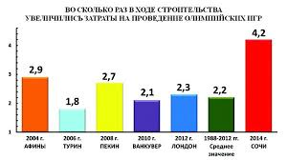
Россия побила все мировые рекорды.
По оценкам британского издания The Economist, фактические расходы нашего северного соседа на организацию Игр составили порядка $50 млрд. Интересно, что данная сумма превышает суммарные затраты устроителей всех прошлых Белых олимпиад.
В начале осени 2013 года Владимиром Путиным был озвучен общий, потраченный на строительство всех олимпийских объектов и проведение Олимпийских и Паралимпийских игр 2014 в Сочи.
Он составит 214 млрд рублей (без стоимости инфраструктуры). Эта сумма складывается из бюджетов на строительство олимпийских объектов и непосредственное проведение Игр. По словам Путина «100 миллиардов рублей из этих денег составляет чисто государственное финансирование, а 114 миллиардов будут выделены за счет инвесторов». Общие же расходы на олимпиаду в Сочи составят 1526 млрд рублей или 37,5 млрд евро.

Slide 16
Казахстан в Сочи будут представлять
58 спортсменов в 11 видах спорта.
В соревнованиях по лыжным гонкам примут участие 14 спортсменов. В мужских соревнованиях выступят Ердос Ахмадиев, Алексей Полторанин, Николай Чеботько, Марк Старостин, Евгений Величко, Сергей Черепанов, Александр Малышев и Денис Волотка. В женских — Марина Матросова, Елена Коломина, Анна Шевченко, Татьяна Осипова, Виктория Ланчакова и Анна Стоян.
В конькобежном спорте за медали будут бороться Денис Кузин, Дмитрий Бабенко, Роман Креч, Александр Жигин, Федор Мезенцев и Екатерина Айдова.
В фигурном катании от Казахстана выступят Абзал Ракымгалиев и Денис Тен.
В шорт-треке — Айдар Бекжанов, Нурберген Жумагазиев, Абзал Ажгалиев, Артур Султангалиев, Денис Никишин и Инна Симонова.
В соревнованиях по фристайлу будут участвовать Дмитрий Рейхерд , Сергей Берестовский; а также среди женщин Юлия Галышева и Дарья Рыбалова, Жибек Арапбаева и Жанбота Алдабергенова.
В соревнованиях по биатлону примут участие 10 спортсменов: Диас Кенешев, Ян Савицкий, Сергей Наумик, Антон Пантов, Александр Трифонов, Елена Хрусталева, Марина Лебедева, Дарья Усанова, Алина Райкова и Галина Вишневская.
В санном спорте Казахстан будут представлять Артур Байбачинов, Сергей Коржнев, Юрий Веселов, Иван Макивчук, Елизавета Аксенова и Татьяна Невзорова.
В горнолыжном спорте казахстанцы будут болеть за Игоря Закурдаева, Дмитрия Кошкина, Мартина Хубера и Екатерину Черепанову.
В лыжном двоеборье — Сергей Шарабаев, в сноуборде — Валерия Цой.
В прыжках на лыжах с трамплина — Марат Жапаров и Алексей Пчелинцев.
В общекомандном зачете на зимней Олимпиаде в Ванкувере 2010 года Казахстан занял 25 место в общем зачете, завоевав одну серебряную медаль.

Slide 17
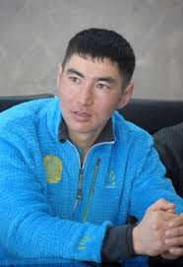
Знаменосец
сборной Казахстана на открытии Олимпиады в Сочи - лыжник Ердос Ахмадиев

Slide 18
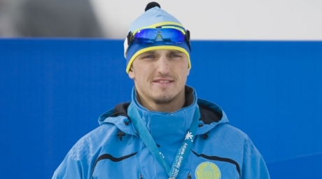
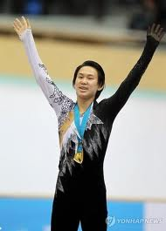
С кем связаны надежды Казахстана на Олимпиаде в Сочи
Алексей Полторанин
Лыжные гонки. 15 км, классический стиль
Денис Тен
фигурист
В лыжных гонках - Николай Чеботько
В конькобежном спорте Денис Кузин, Дмитрий Бабенко, Екатерина Айдова
Фристайл. Могул, женщины Юлия Галышева

Slide 19
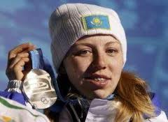
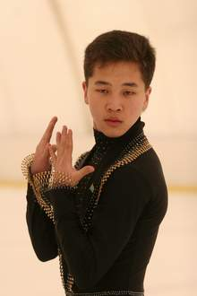
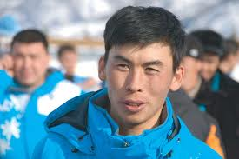
Акция в поддержку спортсменов Алматинской области
«Вперед, Казахстан!»
- под таким девизом прошла 25 января 2014 года в Талдыкоргане акция, в поддержку спортсменов которые примут участие в зимних олимпийских играх в Сочи.
Спортсмены Алматинской области - биатлонисты Елена Хрусталева, Диас Кенешев, фигурист Абзал Рахимгалиев.
Елена Хрусталева,
Диас Кенешев
Абзал Рахимгалиев

Slide 20
Достижения спортсменов Казахстана на прошлых Олимпиадах
Отдельной командой на Белой олимпиаде Казахстан впервые выступил в 1994 году в норвежском Лиллехаммере. За прошедшие 20 лет на зимних Играх наши спортсмены завое­вали в общей сложности шесть медалей (одну золотую, три серебряные и две бронзовые). В общем зачете среди всех государств мы по этому показателю располагаемся в конце третьего десятка, однако если учитывать только результаты представителей бывших союзных республик, то наша страна – на 4 месте.
Самым титулованным казахстанским олимпийцем является замечательный лыжник Владимир Смирнов, начинавший свою карьеру еще в составе сборной СССР. На норвежских Играх он выиграл единственную нашу золотую медаль (гонка на 50 км) и дважды становился серебряным призером (10-километровый спринт и гонка преследования на 15 км). Через четыре года в японском Нагано казахстанский мастер снежных трасс добавил к этим достижениям бронзу на еще одной 15-километровой дистанции, после чего объявил о завершении карьеры.
Еще две медали зимних Игр Казахстану принесли представительницы прекрасного пола. В 1998 году конькобежка Людмила Прокашева заняла 3 место в беге на 5000 метров, а в 2010-м биатлонистка Елена Хрусталева взошла на вторую ступень подиума по итогам индивидуальной гонки на 15 км. Все эти успехи в свое время вызвали заметный резонанс в стране, добавив ей престижа в мировом спортивном сообществе и сделав добившихся их атлетов весьма популярными личностями. Да и в материальном плане достижения казахстанцев не остались незамеченными. Правда, если на заре независимости вознаграждение за олимпийские медали было у нас достаточно скромным, то в 2010 году серебро Хрусталевой было оценено уже суммой в $150 тыс.

Slide 21
На пресс-конференции заместитель председателя Агентства РК по делам спорта и физической культуры Ельсияр Канагатов сообщил, что
«Премиальные, которые были предусмотрены в лондонской Олимпиаде, остаются - 250 тысяч долларов - за первое место, 150 тысяч - за второе, 75 тысяч - за третье. И так до шестого места. А также аналогичными суммами будут премироваться личные тренеры спортсменов. Вообще, в Олимпиаде шестое место считается призовым», - сказал Ельсияр Канагатов.

Slide 22
Планы на будущее
Южная столица Казахстана выдвинула свою кандидатуру в качестве организатора зимних Игр 2022 года. Правда, далеко не факт, что Алматы станет фаворитом в глазах МОК при выборе места проведения Игр, ведь нашими конкурентами будут, в частности, такие крупные города, как Пекин, Краков и Осло.

Slide 23
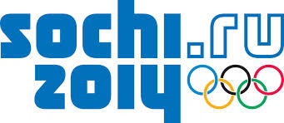
Удачи! Всем казахстанским спортсменам!

